Slide 1
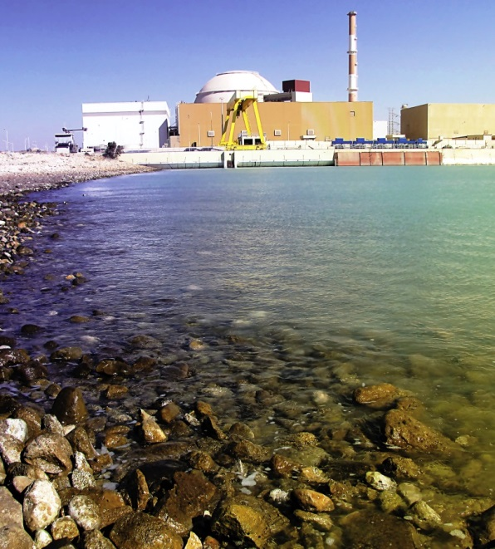

مرداد 1394

Slide 2
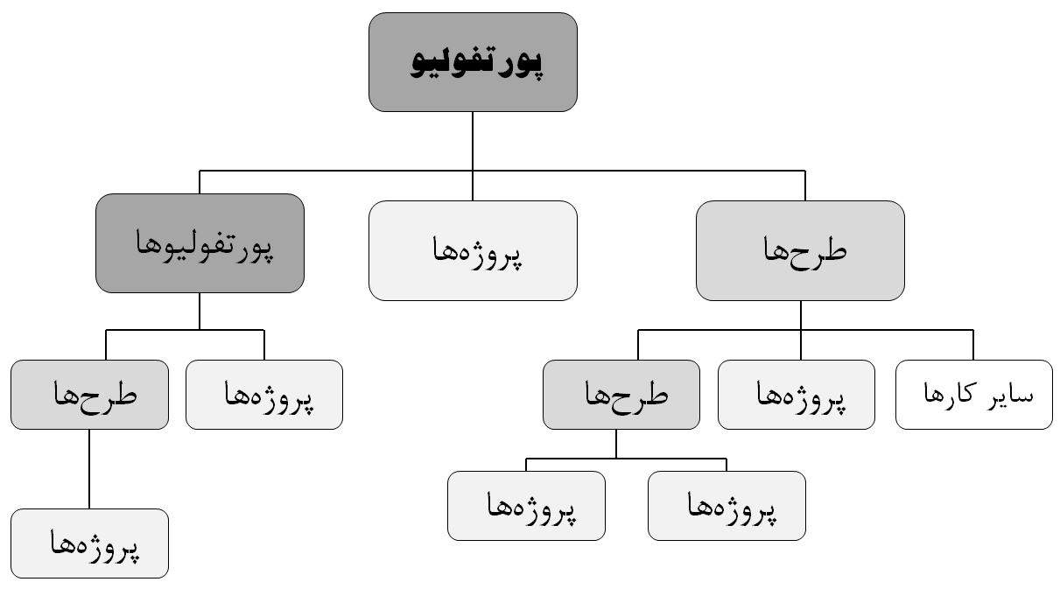
پورتفوليو، طرح و پروژه

Slide 3
اقدامات مربوط به مديريت اجزاي طرح
راهبري و هماهنگي فعاليت‌هاي مشترك طرح از قبيل تامين مالي و انجام تداركات در تمامي اجزا، امور و فازهاي طرح. بر طرف نمودن محدوديت‌ها و يا تعارضات مربوط به منابع كه بر چندين جزء تاثيرگذار است.
اطلاع‌رساني و گزارش‌دهي به ذي‌نفعان به گونه اي كه تمامي فعاليت‌هاي درون طرح انعكاس يابد.
پاسخ‌دهي پيشگيرانه به ريسك‌هايي كه متوجه اجزاي مختلف طرح هستند.
بر طرف نمودن تاثيرات محدوده، هزينه، زمان، كيفيت و ريسك در داخل يك ساختار حاكميت مشترك.
متناسب‌سازي فعاليت‌ها، فرآيندها و تعاملات مديريت طرح به منظور توجه به تفاوت‌هاي فرهنگي، اقتصادي اجتماعي، سياسي و زيست‌محيطي به گونه‌اي اثربخش در طرح.
مجري طرح
هسته مركزي مديريت طرح

Slide 4
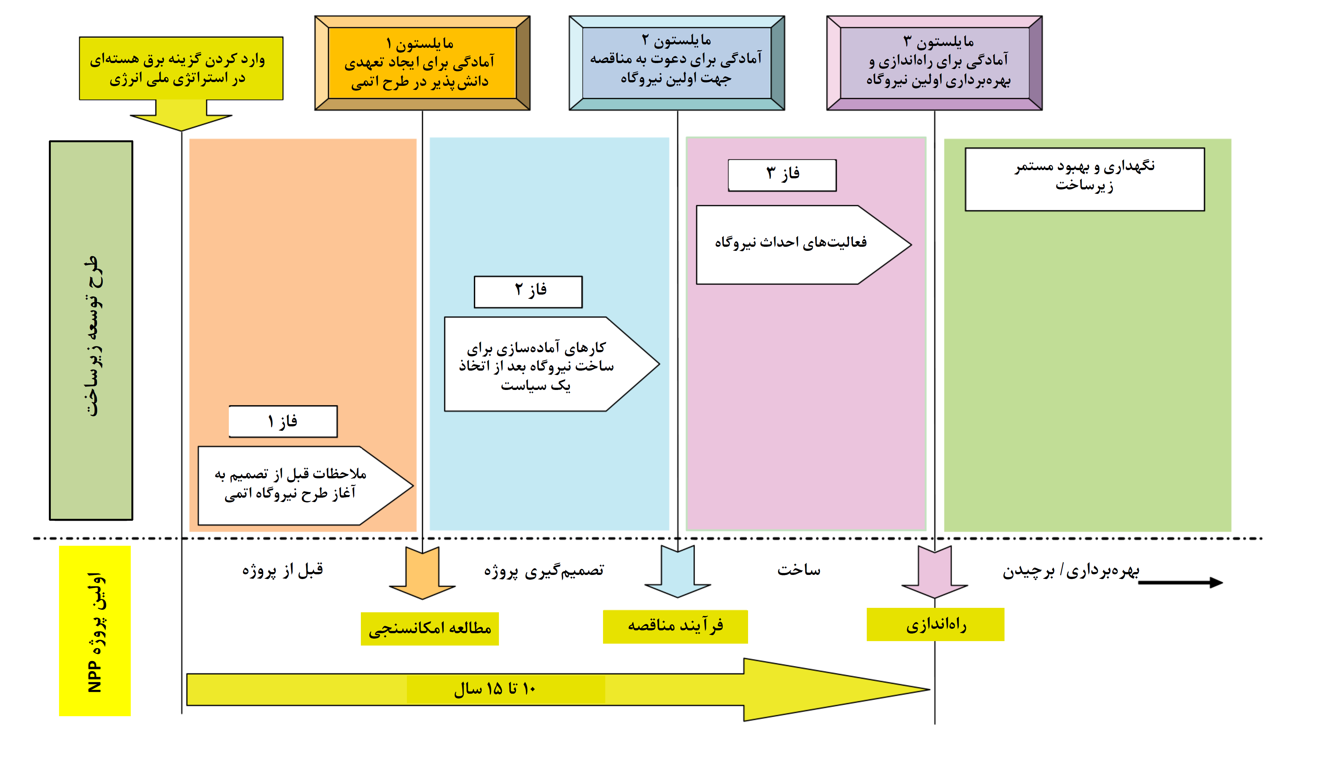
مديريت طرح‌هاي احداث نيروگاه‌هاي اتمي

Slide 5
مديريت طرح‌هاي احداث نيروگاه‌هاي اتمي: 19 مولفه اصلي
براي مديريت پروژه‌هاي نيروگاهي 19 موضوع برشمرده شده است كه عبارتند از: جايگاه ملّي، ايمني هسته‌اي، مديريت، تامين مالي، چارچوب قانونگذاري، پادمان، چارچوب نظام ايمني، حفاظت در برابر اشعه، شبكه برق، توسعه منابع انساني، مشاركت ذي‌نفعان، ساختگاه و اماكن پشتيباني، حفاظت محيط زيست، برنامه‌ريزي براي مقابله با شرايط اضطراري، امنيت و حفاظت فيزيكي، چرخه سوخت هسته‌اي، ضايعات راديواكتيو، مشاركت صنعتي، تداركات و خريد.

Slide 6
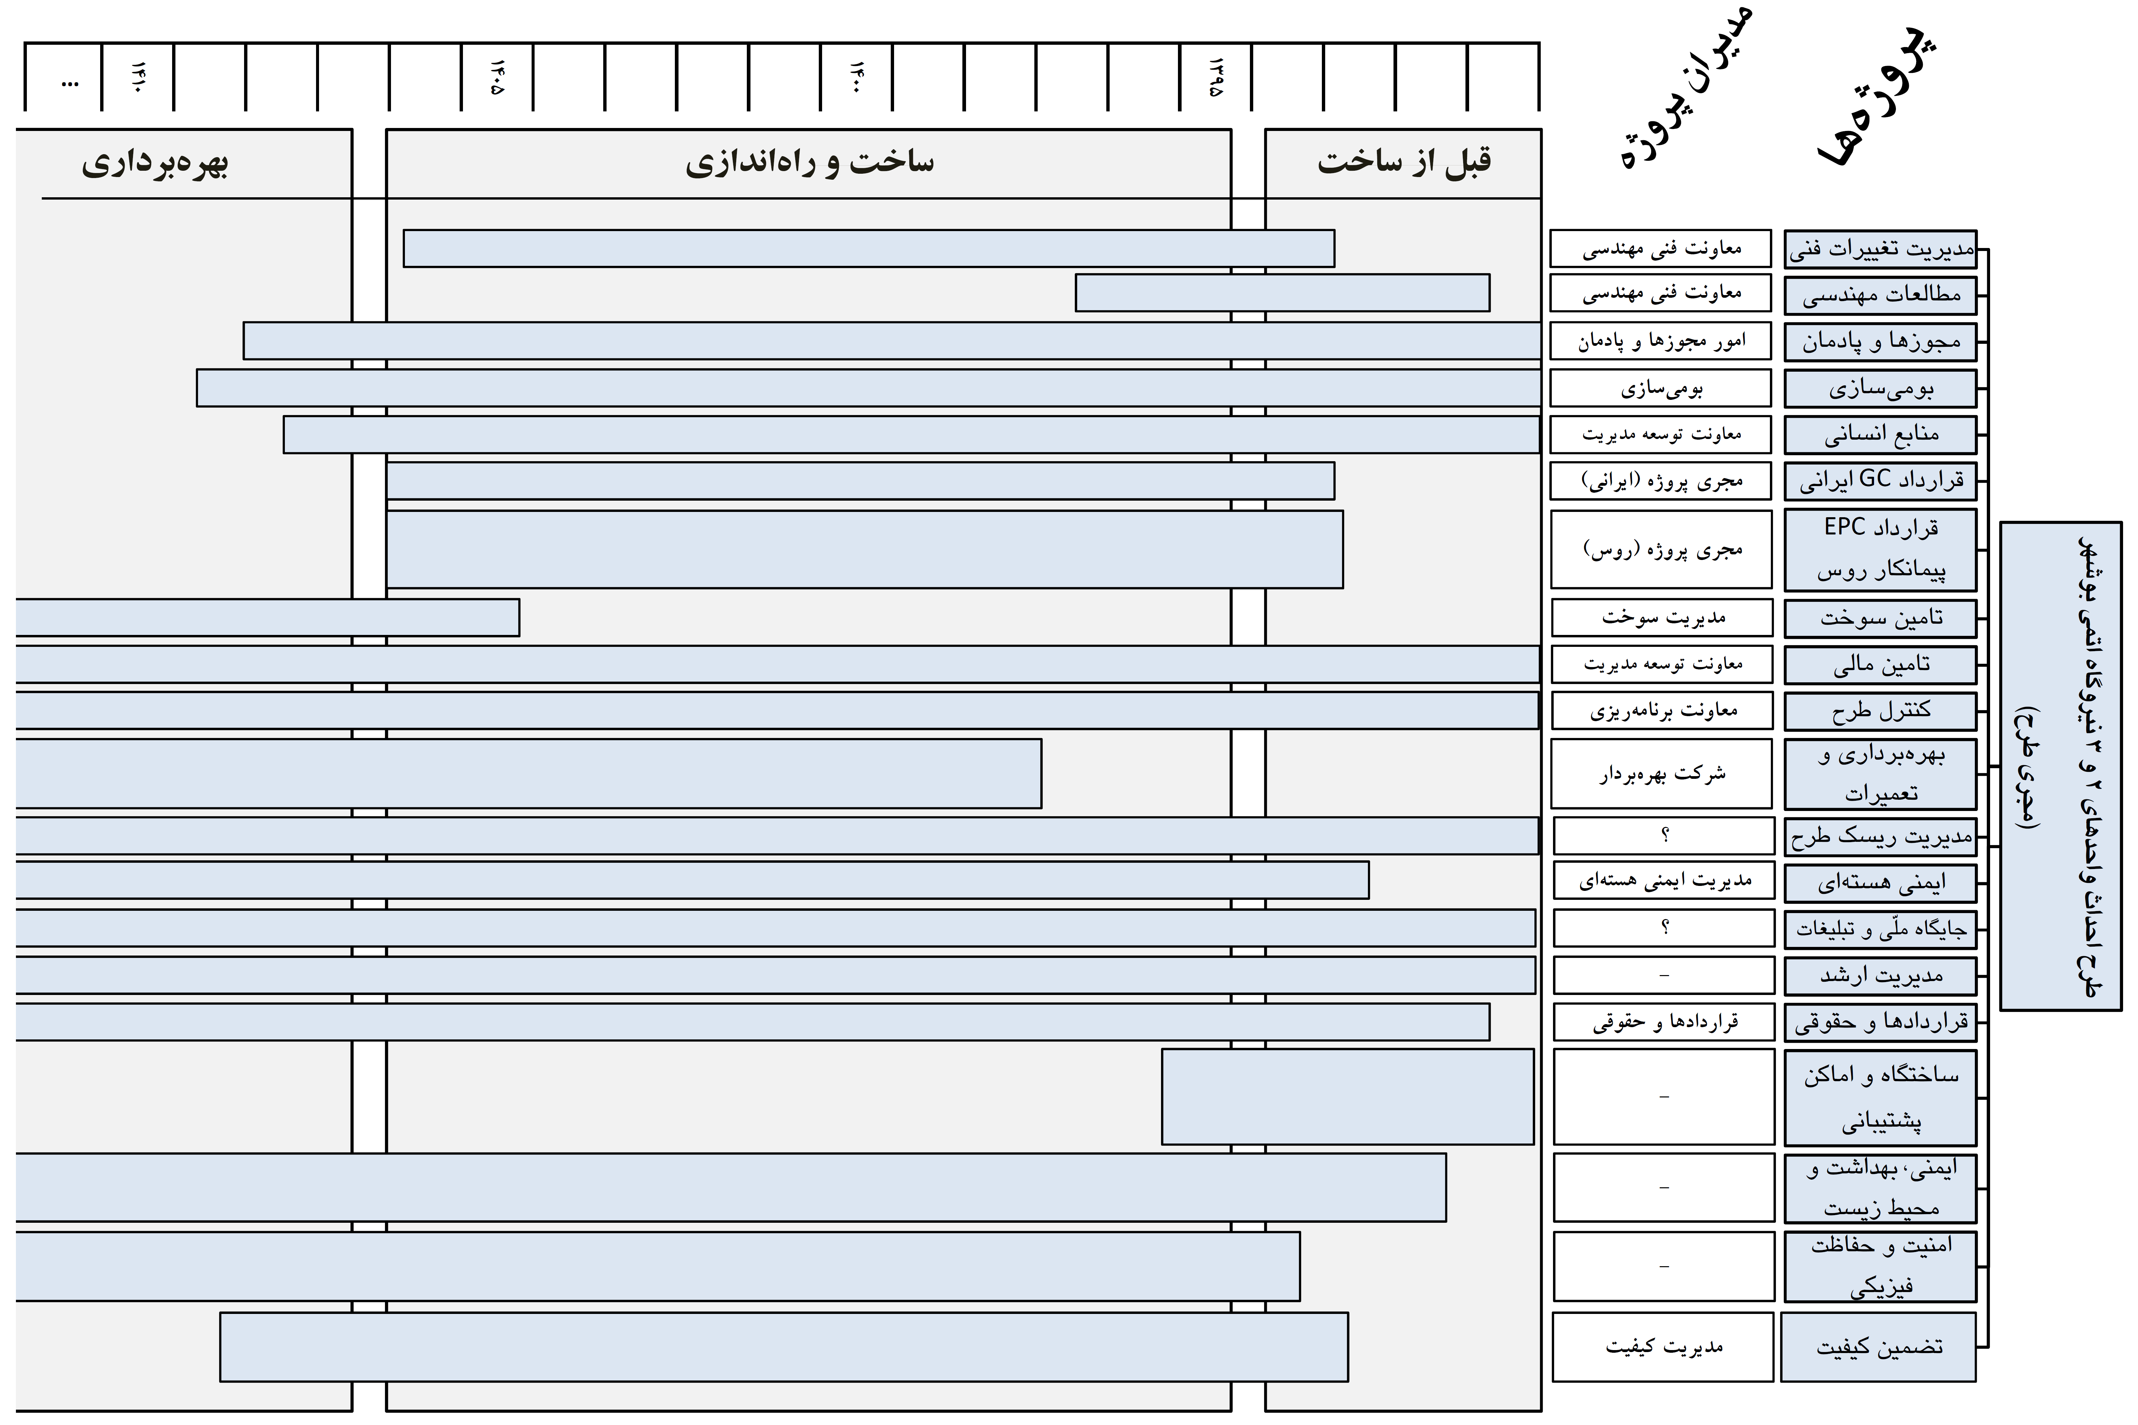
نظام مديريت طرح احداث واحدهاي جديد نيروگاه اتمي بوشهر

Slide 7
نظام مديريت طرح احداث واحدهاي جديد نيروگاه اتمي بوشهر
اين تفكيك اجزا، سطح صفر از شكست طرح مي‌باشد و در دو گام بعدي با جزييات بيشتري به سطوح يك و دو تبديل خواهد شد.
اين ساختار شكست به ضعيف شدن شركت توليد و توسعه در مديريت طرح‌هاي آتي نمي‌انجامد و باعث تقويت آن در جهت حركت به سمت سيستم Split Package خواهد شد. همچنين، اين ساختار به واسطه نگاه بلند مدت و جامع (به عنوان مثال از طريق اجزاي بهره‌برداري، جايگاه ملي و غيره) تمركز بر منافع (Benefits) طرح را افزايش مي‌دهد.
در گام بعد، اجزاي طرح به فعاليت‌هاي مرتبط شكسته مي‌شود و واحد‌هاي متولي و همكار، شرح خدمات، نقش‌ها/مسئوليت‌ها، ارتباطات لازم و زمانبندي تفصيلي‌تر استخراج مي‌شوند.

Slide 8
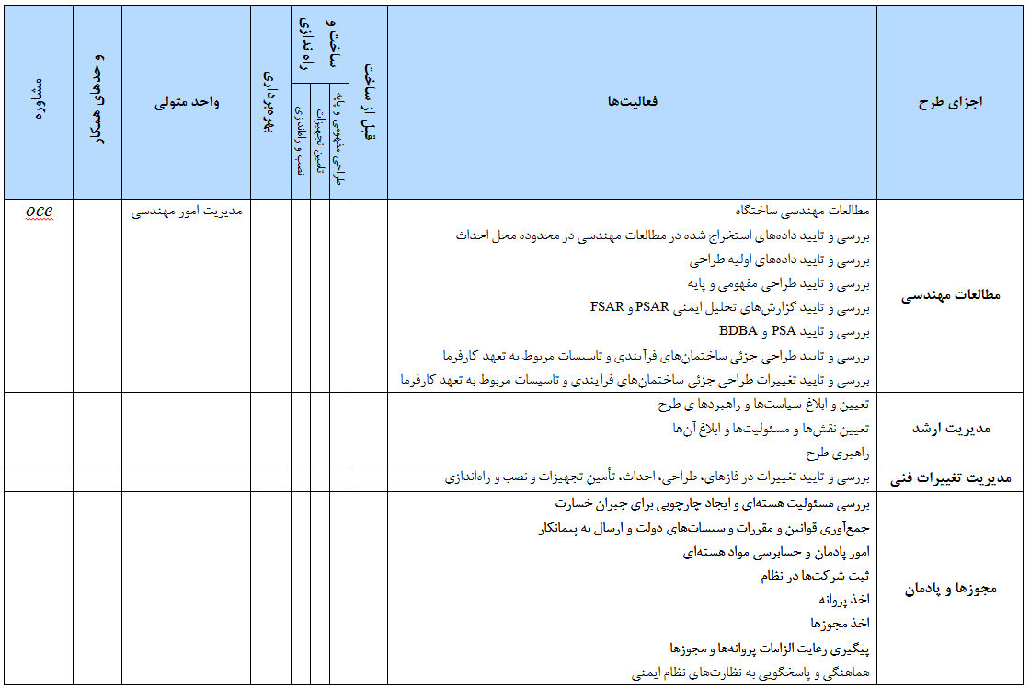
ساختار شكست اجزاي طرح

Slide 9
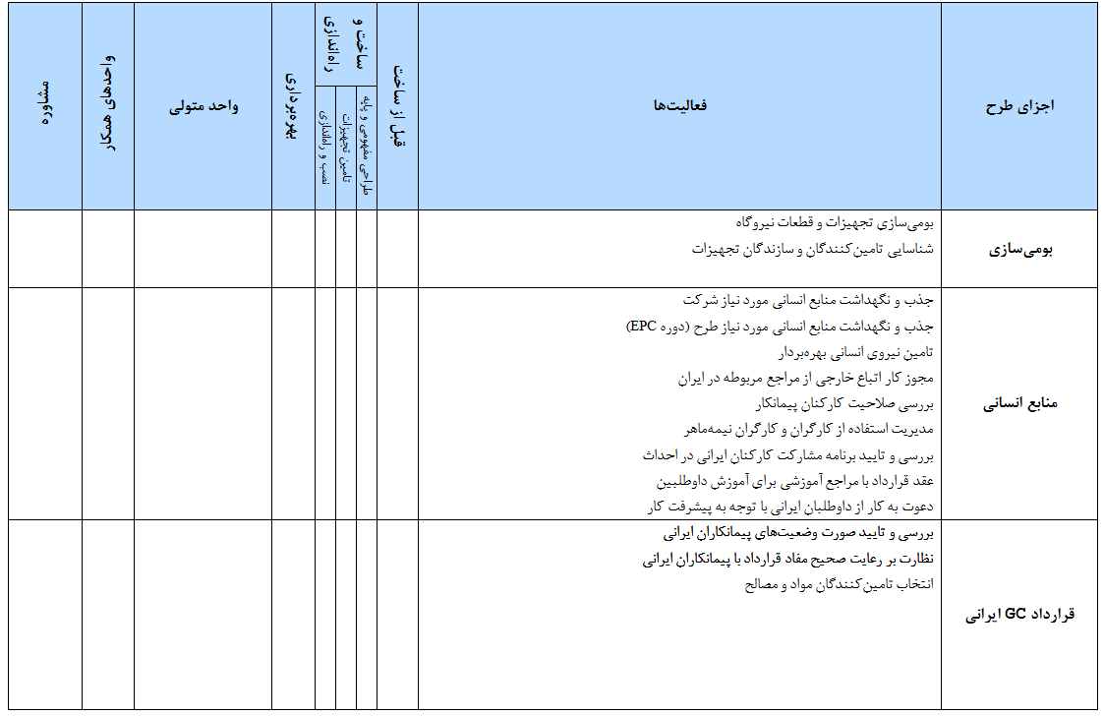
ساختار شكست اجزاي طرح

Slide 10
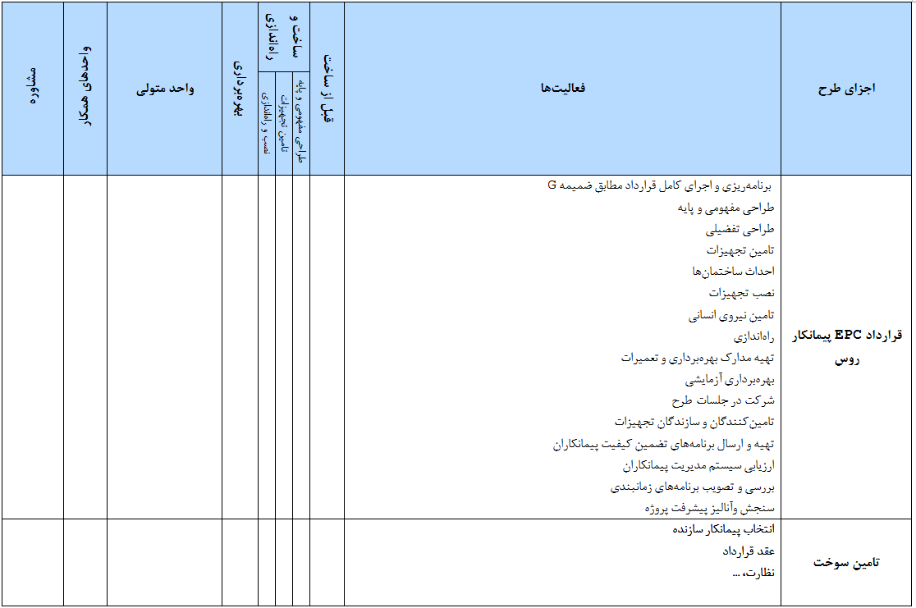
ساختار شكست اجزاي طرح

Slide 11
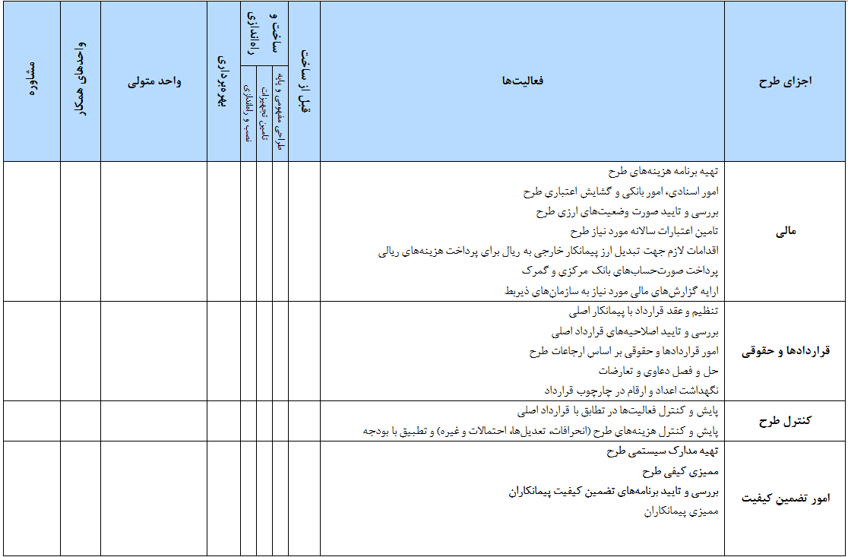
ساختار شكست اجزاي طرح

Slide 12
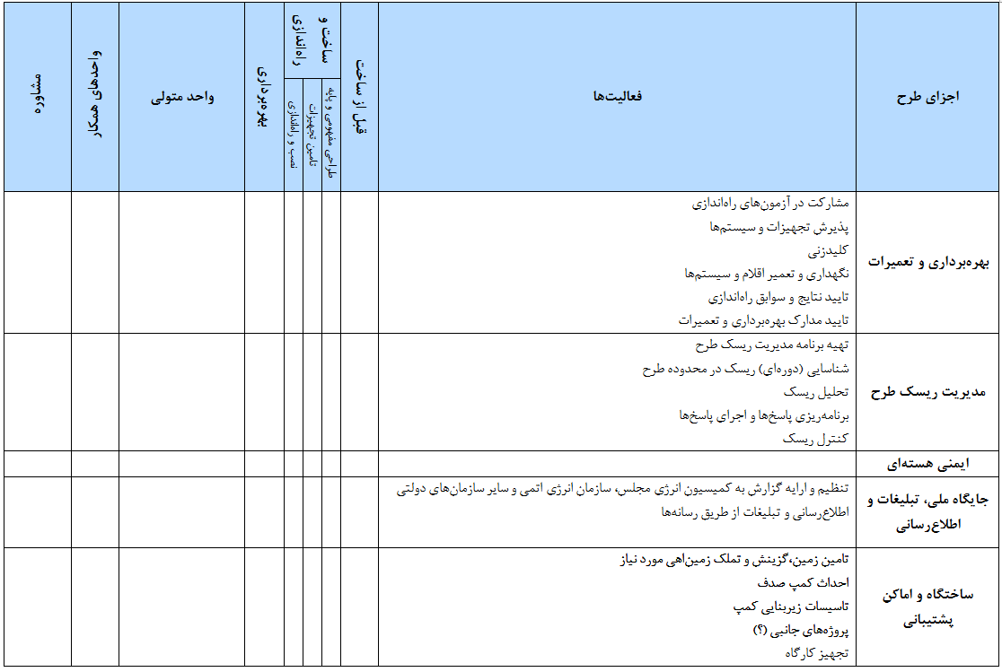
ساختار شكست اجزاي طرح

Slide 13
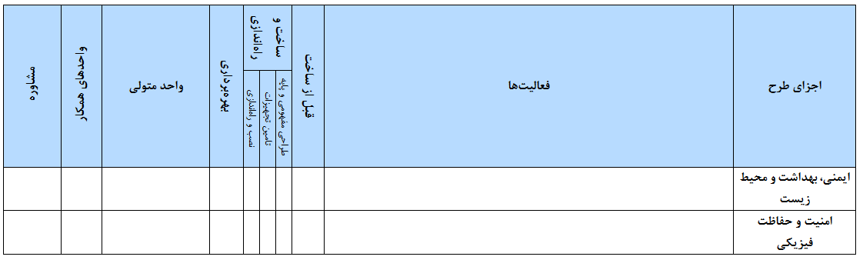
ساختار شكست اجزاي طرح

Slide 14
ادامه توسعه نظام مديريت طرح احداث واحدهاي جديد
استقرار و موفقيت مديريت طرح مستلزم سه بخش اصلي به صورت زير است:
  نظام مديريت طرح (تدوين سياست‌ها، متدلوژي، فرآيندها و مدارك كيفيتي)
  آموزش و منابع انساني (ايجاد و طراحي ساختار آموزش و اطمينان از افراد برمبناي شايستگي‌ها)
  مكانيزه كردن (كامپيوتري كردن در برنامه‌هاي مديريت پروژه سازماني و PMIS)
روشن است كه در گام اول (فعلي) به دنبال محقق ساختن بخش اول هستيم و طبيعتاً گام‌(هاي) بعدي پوشش مساله منابع انساني و آموزشي نظام مديريت پروژه/طرح و در نهايت بكارگيري ابزارها و بسترهاي كامپيوتري خواهد بود.

Slide 15
در پايان....
سند حاضر، شرح خدمات بخش‌هاي مختلف شامل زيرطرح‌ها و پروژه‌هاي طرح احداث واحدهاي جديد نيروگاه اتمي بوشهر را شناسايي و يك نظام جامع براي مديريت يكپارچه اجزاي آن ارايه مي‌كند.
گام‌هاي بعدي در توسعه نظام مديريت طرح واحدهاي جديد، علاوه‌ بر تدقيق اجزا و فعاليت‌‌هاي طرح، تعيين و ابلاغ نقش‌ها و مسئوليت‌هاي دقيق واحدهاي متولي و همكار، برنامه‌ريزي در بستر مكانيزه و آماده‌سازي كاربران آن خواهد بود.

Slide 16
با تشكر از توجه شما

